Slide 1
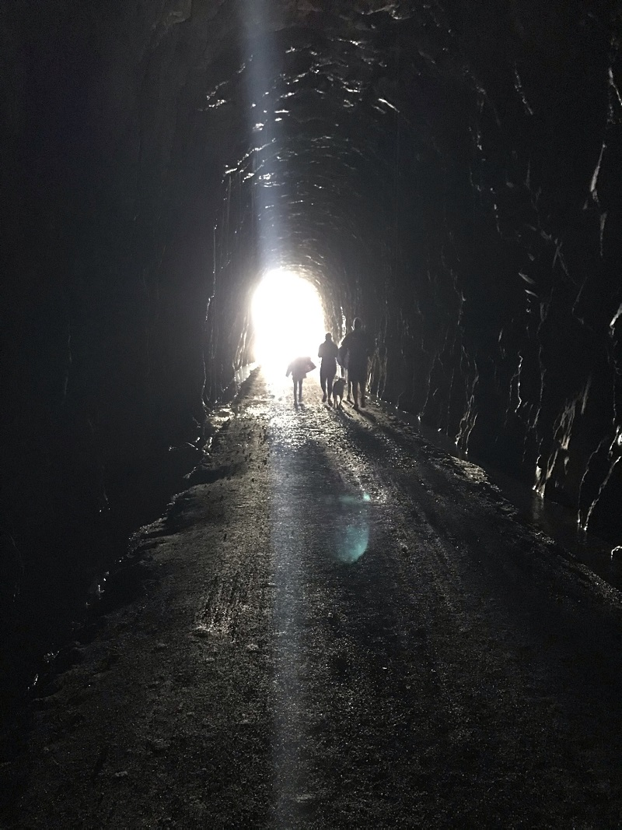
Vir ewige heerlikheid
Daarom dan…...

Slide 2
Verbly jou, o jongeling, in jou jeug en laat jou hart jou vrolik maak in die dae van jou jonkheid; en wandel in die weë van jou hart en in die aanskouing van jou oë; maar weet dat God jou oor al hierdie dinge in die gerig sal bring. En weer verdriet uit jou hart, en hou die kwale weg van jou liggaam, want die jeug en die jonkheid is nietigheid.
Prd 11:9-10
Verder, soet is die lig, en goed is dit vir die oë om die son te aanskou. Want as die mens baie jare lewe, moet hy hom in dié almal verheug en dink aan die dae van duisternis, dat dit baie sal wees; alles wat kom, is nietigheid.
Prd 11:7-8
Prd 12:1 En dink aan jou Skepper in die dae van jou jonkheid voordat die ongelukkige dae kom en die jare aanbreek waarvan jy sal sê: Ek het daar geen behae in nie—

Slide 3
Soos Desember vakansie….is hoe die mens die verloop van die lewe ervaar.
Die uitsien maak die eksamen voor my makliker.
Beplanning is die lekker gedagte voor ek rustig aan die slap raak, al is môreoggend vol kommer.
Wanneer die pakkery begin is die aankoms reeds groter in my gedagte as die lang pad soontoe.
Die vroeg opstaan om te ry het nie eers ‘n wekker nodig nie – ek ontmoet die eerste lig heeltemal wakker op eie stoom.
Dan die aankoms, want die lang pad soontoe was te kort om my genoeg tyd te gee vir al my beplanning by die see.
Die enkele dae by die see flits verby, en is soms mooiweer, en soms reënweer, maar ek is op vakansie, en dit maak beide lekker.
Dan is dit die dag voor die einde – wanneer ek soms vergeet om te onthou om nie te dink aan die probleme wat ek by die huis gelaat het nie.
Die aand kuier ons laat asof dit die teruggaan kan uitstel, en die pakkery is harde en slordige werk.
Op die pad terug voel die tyd korter, en ek wandel nog in my gedagtes op die strand, net om elke keer te eindig by die besef – dis verby, al die uitsien is met lekkerkry klaargekry.
Ek is bly toe ek veel later veilig in my kamer gaan sit – maar ek is vaagweg onrustig, omdat alles wat my motiveer het deur die opdraande agter my, nou agter my is.
Hoe sal ek dit wat lank en dreigend voor my le kan baasraak – want alles wat lekker is, is reeds agter my.

Slide 4
Soekende na sin in die tydelike
Prd 1:2 Alles tevergeefs, sê die Prediker, alles tevergeefs, dit is alles tevergeefs! Prd 1:3 Watter voordeel het die mens van al sy moeite waarmee hy hom vermoei onder die son?
Prd 12:8 Alles tevergeefs, sê die Prediker, dit is alles tevergeefs. Prd 12:9 En behalwe dat die Prediker ‘n wyse was, het hy die volk nog kennis geleer en het oorweeg en ondersoek; hy het baie spreuke opgestel. Prd 12:10 Die Prediker het gesoek om welgevallige woorde te vind en wat reg geskrywe is—woorde van waarheid. Prd 12:11 Die woorde van die wyse manne is soos prikkels; en soos spykers, diep ingeslaan, is die versamelde spreuke; hulle is deur die enige Herder gegee. Prd 12:12 En buitendien, my seun, wees gewaarsku; aan baie boeke maak kom geen einde nie, en baie studie is vermoeiing van die vlees.
Die enigste ding wat bly sin maak het na alles in ag geneem is (onder die son)
Prd 12:13 Die hoofsaak van alles wat gehoor is, is: Vrees God en hou sy gebooie; want dit geld vir alle mense. Prd 12:14 Want God sal elke werk bring in die gerig wat kom oor al die verborge dinge, goed of sleg.

Slide 5
Daarom dan….
Heb 12:1, terwyl ons so ‘n groot wolk van getuies rondom ons het, laat ons ook elke las aflê en die sonde wat ons so maklik omring, en met volharding die wedloop loop wat voor ons lê, Heb 12:2 die oog gevestig op Jahshua, die Leidsman en Voleinder van die geloof, wat vir die vreugde wat Hom voorgehou is, die kruis verdra het, die skande verag het en aan die regterkant van die troon van God gaan sit het. Heb 12:3 Want julle moet ag gee op Hom wat so ‘n teëspraak van die sondaars teen Hom verdra het, sodat julle in jul siele nie vermoeid word en verslap nie. Heb 12:4 Julle het nog nie ten bloede toe weerstand gebied in julle stryd teen die sonde nie. Heb 12:5 En julle het die vermaning heeltemal vergeet wat tot julle as seuns spreek: My seun, ag die tugtiging van die Here nie gering nie en beswyk nie as jy deur Hom bestraf word nie; Heb 12:6 want die Here tugtig hom wat Hy liefhet, en Hy kasty elke seun wat Hy aanneem. Heb 12:7 As julle die tugtiging verdra, behandel God julle as seuns; want watter seun is daar wat die vader nie tugtig nie?

Slide 6
Heb 12:8 Maar as julle sonder tugtiging is, wat almal deelagtig geword het, dan is julle onegte kinders en nie seuns nie. Heb 12:9 Verder, ons het ons vaders na die vlees as kastyders gehad, en ons het vir hulle ontsag gehad; moet ons nie veel meer aan die Vader van die geeste onderworpe wees en lewe nie? Heb 12:10 Want húlle het ons wel ‘n kort tydjie na hulle beste wete getugtig; maar Hy tot ons beswil, sodat ons sy heiligheid kan deelagtig word. Heb 12:11 Nou lyk elke tugtiging of dit op die oomblik nie ‘n saak van blydskap is nie, maar van droefheid; later lewer dit egter ‘n vredevolle vrug van geregtigheid vir die wat daardeur geoefen is. Heb 12:12 Daarom, rig die slap hande en die verlamde knieë weer op; Heb 12:13 en maak reguit paaie vir julle voete, sodat wat kreupel is, nie uit lit raak nie, maar liewer gesond gemaak word.

Slide 7
Vir die vreugde voorgehou, verdra het……
…..sodat ons Sy heiligheid deelagtig kan word.

Slide 8
Die wêreld wat “onder die son” afspeel
Weer neem die duiwel Hom saam na ‘n baie hoë berg en wys Hom al die koninkryke van die wêreld en hulle heerlikheid, en sê vir Hom: Al hierdie dinge sal ek aan U gee as U neerval en my aanbid. Toe sê Jahshua vir hom: Gaan weg, Satan! want daar is geskrywe: Die Here jou God moet jy aanbid en Hom alleen dien. Daarna het die duiwel Hom laat staan, en daar het engele gekom en Hom gedien. Mat 4:8-11
Soos hul vader, so is die wêreld – gee weg wat nie hul eiendom is nie, en hanteer die leuen soos ‘n waarheid.
Mat 6:13 en lei ons nie in versoeking nie, maar verlos ons van die Bose. Want aan U behoort die koninkryk en die krag en die heerlikheid tot in ewigheid. Amen.

Slide 9
Jou somme moet sin maak as jy ‘n aanbod van die wêreld wil oorweeg
Mat 16:24 Toe sê Jahshua vir sy dissipels: As iemand agter My aan wil kom, moet hy homself verloën en sy kruis opneem en My volg. Mat 16:25 Want elkeen wat sy lewe wil red, sal dit verloor; maar elkeen wat sy lewe om My ontwil verloor, sal dit vind. Mat 16:26 Want wat baat dit ‘n mens as hy die hele wêreld win, maar aan sy siel skade ly? Of wat sal ‘n mens gee as losprys vir sy siel? Mat 16:27 Want die Seun van die mens staan gereed om met sy engele in die heerlikheid van sy Vader te kom, en dan sal Hy elkeen vergeld volgens sy dade.
Heerlikheid “onder die son” het ‘n “sell-by” datum – JHWH deel dit uit soos Hy wil aan selfs die eenvoudigste deel van Sy skepping. Dit het geen monetêre waarde i.t.v ewigheids-items nie.
Mat 6:27 Wie tog onder julle kan, deur hom te kwel, een el by sy lengte voeg? Mat 6:28 En wat kwel julle jul oor klere? Let op die lelies van die veld, hoe hulle groei; hulle arbei nie en hulle spin nie; Mat 6:29 en Ek sê vir julle dat selfs Salomo in al sy heerlikheid nie bekleed was soos een van hulle nie.

Slide 10
Middernag, wanneer die koets na ‘n pampoen terug verander.
Mat 24:30 En dan sal die teken van die Seun van die mens in die hemel verskyn, en dan sal al die stamme van die aarde rou bedryf en die Seun van die mens sien kom op die wolke van die hemel met groot krag en heerlikheid. Mat 24:31 En Hy sal sy engele uitstuur met harde trompetgeluid, en hulle sal sy uitverkorenes versamel uit die vier windstreke, van die een einde van die hemele af tot die ander einde daarvan. Mat 24:32 En leer van die vyeboom hierdie gelykenis: Wanneer sy tak al sag word en sy blare uitbot, weet julle dat die somer naby is. Mat 24:33 So weet julle ook, wanneer julle ál hierdie dinge sien, dat dit naby is, voor die deur.

Slide 11
Heerlikheid begin eers hier……….
Opn 22:1 En hy het my getoon ‘n suiwer rivier van die water van die lewe, helder soos kristal, wat uitstroom uit die troon van God en van die Lam. Opn 22:2 In die middel van sy straat en weerskante van die rivier was die boom van die lewe wat twaalf maal vrugte dra en elke maand sy vrugte gee, en die blare van die boom is tot genesing van die nasies. Opn 22:3 En daar sal geen enkele vervloeking meer wees nie, en die troon van God en van die Lam sal daarin wees, en sy diensknegte sal Hom dien. Opn 22:4 En hulle sal sy aangesig sien, en sy Naam sal op hulle voorhoofde wees. Opn 22:5 En nag sal daar nie wees nie; en hulle het geen lamp of sonlig nodig nie, omdat die Here God hulle verlig; en hulle sal as konings regeer tot in alle ewigheid. Opn 22:6 En hy het vir my gesê: Hierdie woorde is betroubaar en waaragtig; en die Here, die God van die heilige profete, het sy engel gestuur om sy diensknegte te toon wat gou moet gebeur. Opn 22:7 Kyk, Ek kom gou. Salig is hy wat die woorde van die profesie van hierdie boek bewaar. Opn 22:8 En dit is ek, Johannes, wat dit gesien en gehoor het; en toe ek dit gehoor en gesien het, het ek neergeval om te aanbid voor die voete van die engel wat my hierdie dinge getoon het. Opn 22:9 Toe sê hy vir my: Moenie! want ek is ‘n mededienskneg van jou en van jou broeders, die profete, en van hulle wat die woorde van hierdie boek bewaar. Aanbid God. Opn 22:10 En hy het vir my gesê: Moenie die woorde van die profesie van hierdie boek verseël nie, want die tyd is naby.

Slide 12
Opn 22:11 Wie onreg doen, laat hom nog meer onreg doen; en wie vuil is, laat hom nog vuiler word; en laat die regverdige nog regverdiger word, en laat die heilige nog heiliger word. Opn 22:12 En kyk, Ek kom gou, en my loon is by My, om elkeen te vergeld soos sy werk sal wees. Opn 22:13 Ek is die Alfa en die Oméga, die begin en die einde, die eerste en die laaste. Opn 22:14 Salig is die wat sy gebooie doen, sodat hulle reg kan hê op die boom van die lewe en ingaan deur die poorte in die stad. Opn 22:15 Maar buite is die honde en die towenaars en die hoereerders en die moordenaars en die afgodedienaars en elkeen wat leuens liefhet en doen. Opn 22:16 Ek, Jahshua, het my engel gestuur om hierdie dinge aan julle voor die gemeentes te betuig. Ek is die wortel en die geslag van Dawid, die blink môrester. Opn 22:17 En die Gees en die bruid sê: Kom! En laat hom wat hoor, sê: Kom! En laat hom wat dors het, kom; en laat hom wat wil, die water van die lewe neem, verniet. Opn 22:18 Want ek betuig aan elkeen wat die woorde van die profesie van hierdie boek hoor: As iemand by hierdie dinge byvoeg, dan sal God oor hom die plae byvoeg waarvan in hierdie boek geskrywe is. Opn 22:19 En as iemand iets van die woorde van die boek van hierdie profesie wegneem, dan sal God sy deel wegneem uit die boek van die lewe en uit die heilige stad en uit die dinge waarvan in hierdie boek geskrywe is.

Slide 13
Dit is moeilik om na pensioen uit te sien as jy self nog nooit ‘n dag moes werk vir ‘n lewe nie.
As jy nog nie skool gaan nie is dit heeljaar vakansie – Desember is niks spesiaal nie.
As jy jonk en oppad is na jou drome, is die motivering wat die ewige heerlikheid ouer mense gee, onbegrypbaar vir jou.
Maar geniet jou jonkheid, sonder om te bekommer oor die afdraande anderkant die kruin – die Prediker se raad. Maar omdat die dag sekerlik kom wanneer jou “vakansie” ook verby is – weet dat elke saak wat jy as jongmens doen, jou bagasie gaan word na die ewigheid.

Slide 14
Jonk en oud: Daarom dan….
Hulle is gestenig, in stukke gesaag, versoek, deur die swaard vermoor. Hulle het rondgeloop in skaapvelle en in bokvelle; hulle het gebrek gely, hulle is verdruk, mishandel— die wêreld was hulle nie werd nie—hulle het in woestyne rondgedwaal en op berge en in spelonke en skeure in die grond. En alhoewel hulle almal deur die geloof getuienis ontvang het, het hulle die belofte nie verkry nie (onder die son), omdat God iets beters oor ons beskik het (ewige heerlikheid), sodat hulle nie sonder ons volmaak sou word nie.
Heb 11:37-40

Slide 15
Amen

